Slide 1

指令级并行及开发

Slide 2
2.1指令级并行--概念与挑战
什么是指令级并行ILP（P.46）
什么是并行
  同时性
  并发性
并行性主要采用3种技术
  时间重叠
  资源重复
  资源共享

Slide 3
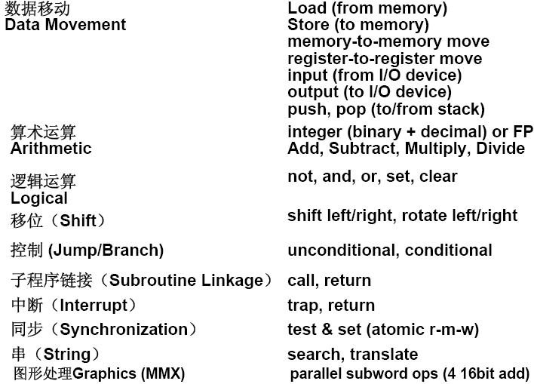
指令的分类-典型操作

Slide 4
指令级并行的基本概念
  指令级并行：指指令之间存在的一种并行性，利用它，计算机可以并行执行两条或两条以上的指令。
    （ILP：Instruction-Level Parallelism）
  开发ILP的途径有两种
    资源重复，重复设置多个处理部件，让它们同时执行相邻或相近的多条指令；
    采用流水线技术，使指令重叠并行执行。
  研究：如何利用各种技术来开发更多的指令级并行 （硬件的方法）

Slide 5
讨论的内容
数据冒险(Hazard)和控制冒险带来的限制
怎样增强编译器和处理器对并行的并发能力
开发ILP的方法有两种：
  依赖硬件
    动态的发现和开发
  依赖软件
    在编译阶段静态地发现并执行
程序和处理器对指令序列并行度的限制
流水线技术
  附录A:机器周期取决于最慢的流水段

Slide 6
开发ILP的方法
开发ILP的方法可以分为两大类
  主要基于硬件的动态开发方法
  基于软件的静态开发方法
流水线处理机的实际CPI
  理想流水线的CPI加上各类停顿的时钟周期数：
CPI_{流水线} = CPI_{理想} + 停顿_{结构冲突} + 停顿_{数据冲突}
+ 停顿_{控制冲突}
  理想CPI是衡量流水线最高性能的一个指标。
  IPC：Instructions Per Cycle
    （每个时钟周期完成的指令条数）

Slide 7
一个RISC指令系统的简单实现
附录A: P.299
  最多需要5个时钟周期
  IF、ID、EX、MEM、WB
附录A: P.300图A.1
流水线的基本性能问题
  开销
  吞吐量增大意味着总的执行时间变短
  未减少指令各自的执行时间
  例子： P.303

Slide 8
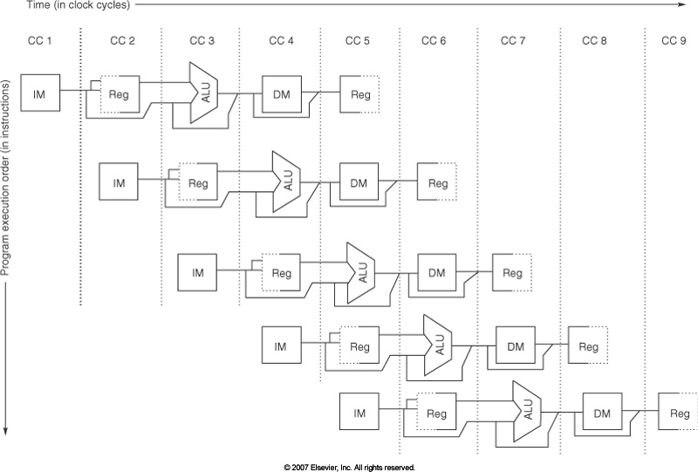
流水线可以看作随时间移动的一系列数据通路

Slide 9
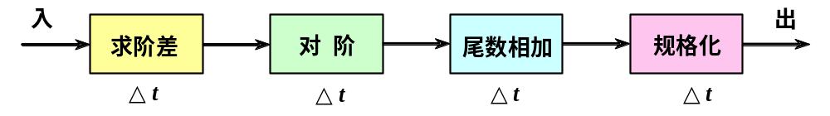
流水线的基本概念
浮点加法流水线
  把流水线技术应用于运算的执行过程，就形成了
  运算操作流水线，也称为部件级流水线。
  把浮点加法的全过程分解为求阶差、对阶、尾数
  相加、规格化四个子过程。
  理想情况：速度提高3倍

Slide 10
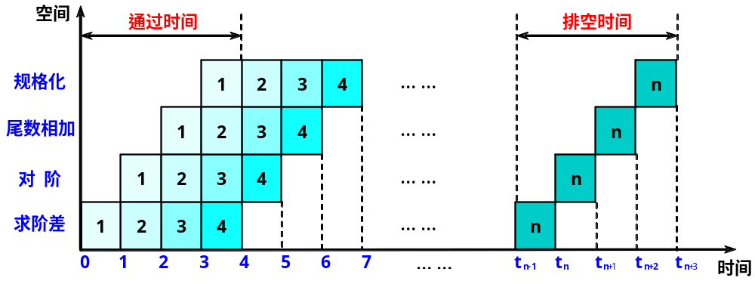
时空图
时－空图从时间和空间两个方面描述了流水线的工作过程。时－空图中，横坐标代表时间，纵坐标代表流水线的各个段。
  浮点加法流水线的时空图

Slide 11
单功能流水线与多功能流水线
单功能流水线与多功能流水线
  （按照流水线所完成的功能来分类）
  单功能流水线：只能完成一种固定功能的流水线。
  多功能流水线：流水线的各段可以进行不同的
  连接，以实现不同的功能。

Slide 12
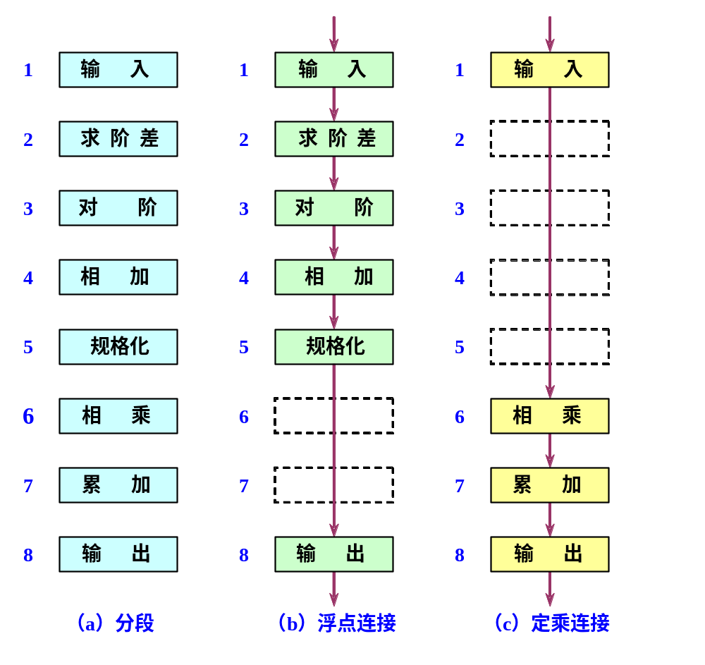

Slide 13
静态流水线与动态流水线
静态流水线与动态流水线
  （按照同一时间内各段之间的连接方式对多功能流水线作
  进一步的分类）
  静态流水线：在同一时间内，多功能流水线中的
  各段只能按同一种功能的连接方式工作。
    对于静态流水线来说，只有当输入的是一串相同的
    运算任务时，流水的效率才能得到充分的发挥。
    例如：ASC的8段流水线

Slide 14
静态流水线与动态流水线
  动态流水线：在同一时间内，多功能流水线中的各段可以按照不同的方式连接，同时执行多种功能。
  优点
    灵活，能够提高流水线各段的使用率，从而
    提高处理速度。
  缺点
    控制复杂。
  静、动态流水线时空图的对比

Slide 15
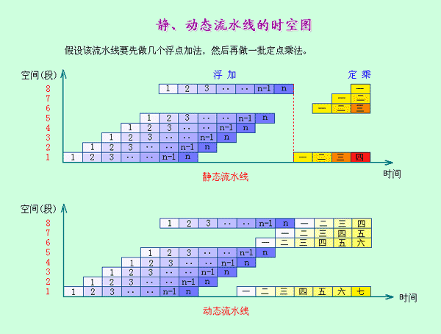

Slide 16
与流水线有关的技术和方法
技术和方法，P.46 图2.1
什么是指令级并行
  一个基本块
    除入口和出口外，没有其它转移的线性指令序列
  动态转移的发生频率平均在15%~25%之间
  必须在多个基本块之间开发指令级并行
数据相关和冒险
  什么是相关，有哪些相关
    数据相关
    名字相关
    控制相关
  用汇编语言给出例子
    P.298 附录A：使用MIPS64,通常在操作符的开始和结尾有一个D，标识双字（数据类型）

Slide 17
相关与指令级并行
相关与流水线冲突
  相关有三种类型：
    数据相关、名相关、控制相关
  流水线冲突是指对于具体的流水线来说，由于相关的存在，使得指令流中的下一条指令不能在指定的时钟周期执行。
    流水线冲突有三种类型：结构冲突、数据冲突、控制冲突

Slide 18
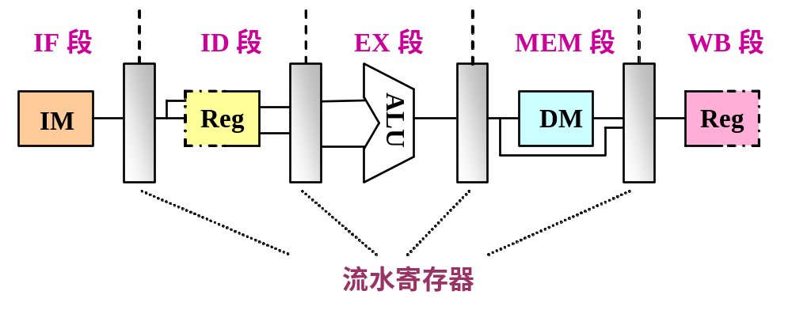
将上述实现方案修改为流水线实现
  一条经典的5段流水线
    每一个周期作为一个流水段；
    在各段之间加上锁存器（流水寄存器）。

Slide 19
One Memory Port/Structural Hazards
Figure A.4
Time (clock cycles)
Cycle 1
Cycle 2
Cycle 3
Cycle 4
Cycle 5
Cycle 6
Cycle 7
I
n
s
t
r.
O
r
d
e
r
Load
Ifetch
Reg
ALU
DMem
Reg
Instr 1
Ifetch
Reg
ALU
DMem
Reg
Instr 2
Ifetch
Reg
ALU
DMem
Reg
Instr 3
Ifetch
Reg
ALU
DMem
Reg
Instr 4
Ifetch
Reg
ALU
DMem
Reg

Slide 20
Data Hazard on R1Figure A.6
Time (clock cycles)
IF
ID/RF
EX
MEM
WB
I
n
s
t
r.
O
r
d
e
r
add r1,r2,r3
Reg
Ifetch
Reg
ALU
DMem
sub r4,r1,r3
Ifetch
Reg
ALU
DMem
Reg
and r6,r1,r7
Ifetch
Reg
ALU
DMem
Reg
or r8,r1,r9
Ifetch
Reg
ALU
DMem
Reg
xor r10,r1,r11
Ifetch
Reg
ALU
DMem
Reg

Slide 21
流水线的相关与冲突
  相关：两条指令之间存在某种依赖关系。
    如果两条指令相关，则它们就有可能不能在流
    水线中重叠执行或者只能部分重叠执行。
  相关有3种类型
    数据相关（也称真数据相关）
    名相关
    控制相关

Slide 22
流水线的相关与冲突
数据相关
  对于两条指令i（在前，下同）和j（在后，下同），如果下述条件之一成立，则称指令j与指令i数据相关。
    指令j使用指令i产生的结果；
    指令j与指令k数据相关，而指令k又与指令i数据相关。
  数据相关具有传递性。
数据相关反映了数据的流动关系，即如何从其产生者流动到其消费者。

Slide 23
流水线的相关与冲突
例如：下面这一段代码存在数据相关。
Loop： L.D F0，0（R1） // F0为数组元素
ADD.D F4，F0，F2 // 加上F2中的值
S.D F4，0（R1） // 保存结果
DADDIU R1，R1，－8 // 数组指针递减8个字节
BNE R1，R2，Loop // 如果R1≠R2，则分支

Slide 24
流水线的相关与冲突
  当数据的流动是经过寄存器时，相关的检测比较
  直观和容易。
  当数据的流动是经过存储器时，检测比较复杂。
    相同形式的地址其有效地址未必相同；
    形式不同的地址其有效地址却可能相同。
名字相关（P.48）
  名字：指令所访问的寄存器或存储器单元的名称。
  如果两条指令使用相同的名，但是它们之间并没有数据流动，则称这两条指令存在名相关。

Slide 25
流水线的相关与冲突
  指令j与指令i之间的名相关有两种：
    反相关：如果指令j写的名与指令i读的名相同，则
    称指令i和j发生了反相关。
  指令j写的名＝指令i读的名
    输出相关：如果指令j和指令i写相同的名，则称指
    令i和j发生了输出相关。
  指令j写的名＝指令i写的名

Slide 26
流水线的相关与冲突
  名相关的两条指令之间并没有数据的传送。
  如果一条指令中的名改变了，并不影响另外一条指令的执行。
  换名技术
    换名技术：通过改变指令中操作数的名来消除名相关。
    对于寄存器操作数进行换名称为寄存器换名。
    既可以用编译器静态实现，也可以用硬件动态完成。

Slide 27
流水线的相关与冲突
例如：考虑下述代码：
DIV.D F2，F8，F4
ADD.D F8，F0，F12
SUB.D F10，F8，F14
DIV.D和ADD.D存在反相关。
进行寄存器换名（F8换成S）后，变成：
DIV.D F2，F8，F4
ADD.D S，F0，F12
SUB.D F10，S，F14

Slide 28
流水线的相关与冲突
控制相关 (P.49)
  控制相关是指由分支指令引起的相关。
    为了保证程序应有的执行顺序，必须严格按控制相
    关确定的顺序执行。
  典型的程序结构是“if-then”结构。
  请看一个示例：
if p1 then {
S1；
}；
S；
if p2 then {
S2；
}；

Slide 29
流水线的相关与冲突
  控制相关带来了以下两个限制：
    与一条分支指令控制相关的指令不能被移到该分支
    之前。否则这些指令就不受该分支控制了。
    对于上述的例子，then 部分中的指令不能移到if语
    句之前。
    如果一条指令与某分支指令不存在控制相关，就不
    能把该指令移到该分支之后。
    对于上述的例子，不能把S移到if语句的then 部分中。

Slide 30
流水线的三种冲突
流水线冲突是指对于具体的流水线来说，由于相关的存在，使得指令流中的下一条指令不能在指定的时钟周期执行。
流水线冲突有3种类型：
    结构冲突：因硬件资源满足不了指令重叠执行的要
    求而发生的冲突。
    数据冲突：当指令在流水线中重叠执行时，因需要
    用到前面指令的执行结果而发生的冲突。
    控制冲突：流水线遇到分支指令和其它会改变PC值
    的指令所引起的冲突。

Slide 31
流水线的相关与冲突
带来的几个问题：
  导致错误的执行结果。
  流水线可能会出现停顿，从而降低流水线的效率和实际的加速比。
  约定
    当一条指令被暂停时，在该暂停指令之后流出的所
    有指令都要被暂停，而在该暂停指令之前流出的指令则
    继续进行（否则就永远无法消除冲突）。

Slide 32
流水线的相关与冲突
结构冲突
  在流水线处理机中，为了能够使各种组合的指令都能顺利地重叠执行，需要对功能部件进行流水或重复设置资源。
  如果某种指令组合因为资源冲突而不能正常执行，则称该处理机有结构冲突。
  常见的导致结构冲突的原因：
    功能部件不是完全流水
    资源份数不够

Slide 33
流水线的相关与冲突
  结构冲突举例：访存冲突
  有些流水线处理机只有一个存储器，将数据
  和指令放在一起，访存指令会导致访存冲突。
    解决办法Ⅰ：插入暂停周期
    （“流水线气泡”或“气泡”）
    解决方法Ⅱ：
    设置相互独立的指令存储器和数据存储器
    或设置相互独立的指令Cache和数据Cache。

Slide 34
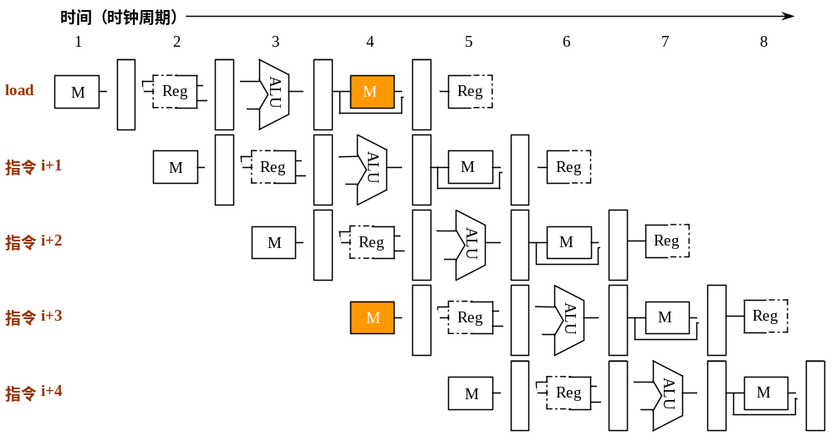
流水线的相关与冲突
由于访问同一个存储器而引起的结构冲突

Slide 35
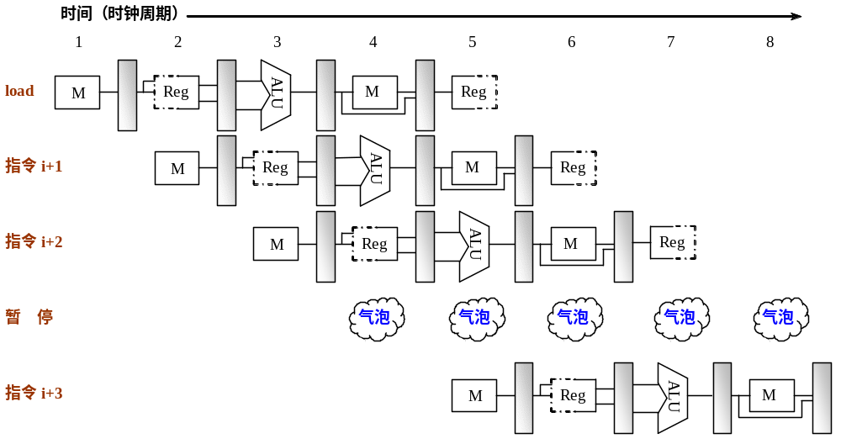
流水线的相关与冲突
为消除结构冲突而插入的流水线气泡

Slide 36
流水线的相关与冲突
引入暂停后的时空图
编号 | 时钟周期
 | 1 | 2 | 3 | 4 | 5 | 6 | 7 | 8 | 9 | 10
指令i | IF | ID | EX | MEM | WB
指令i+1 |  | IF | ID | EX | MEM | WB
指令i+2 |  |  | IF | ID | EX | MEM | WB | WB
指令i+3 |  |  |  | stall | IF | ID | EX | MEM | WB
指令i+4 |  |  |  |  |  | IF | ID | EX | MEM | WB
指令i+5 |  |  |  |  |  |  | IF | ID | EX | MEM

Slide 37
流水线的相关与冲突
  有时流水线设计者允许结构冲突的存在
    主要原因：减少硬件成本
    如果把流水线中的所有功能单元完全流水化，或者
    重复设置足够份数，那么所花费的成本将相当高。
数据冲突
  当相关的指令靠得足够近时，它们在流水线中
  的重叠执行或者重新排序会改变指令读/写操作数
  的顺序，使之不同于它们串行执行时的顺序，则发
  生了数据冲突。

Slide 38
流水线的相关与冲突
  举例：
DADD R1，R2，R3
DSUB R4，R1，R5
XOR R6，R1，R7
AND R8，R1，R9
OR R10，R1，R11

Slide 39
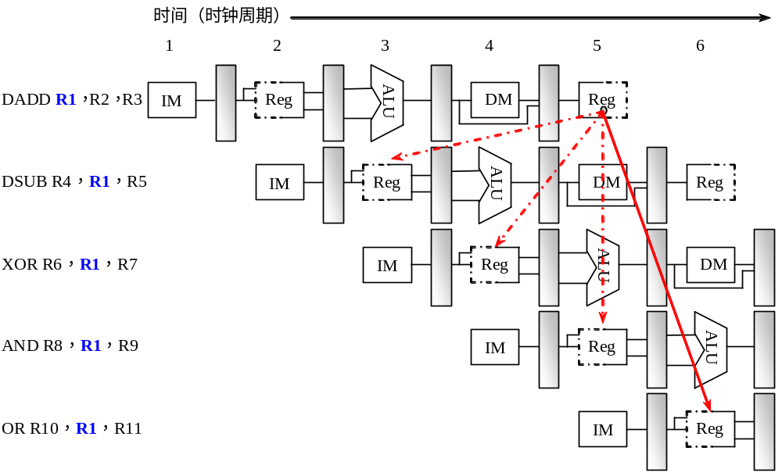
流水线的相关与冲突
流水线的数据冲突举例

Slide 40
流水线的相关与冲突
  根据指令读访问和写访问的顺序，可以将数据冲突分为3种类型。（P.49）
    考虑两条指令i和j ，且i在j之前进入流水线，
    可能发生的数据冲突有：
    写后读冲突（RAW）
    在 i 写入之前，j 先去读,j 读出的内容是错误的。
    这是最常见的一种数据冲突，它对应于真数据相关。

Slide 41
流水线的相关与冲突
    写后写冲突（WAW）
    在 i 写入之前，j 先写。最后写入的结果是 i 的。错误！这种冲突对应于输出相关。
  写后写冲突仅发生在这样的流水线中：
      流水线中不只一个段可以进行写操作；
      指令被重新排序了。
  前面介绍的5段流水线不会发生写后写冲突。
    （只在WB段写寄存器）

Slide 42
流水线的相关与冲突
    读后写冲突（WAR）
    在 i 读之前，j 先写。
    i 读出的内容是错误的！
    由反相关引起。
这种冲突仅发生在这样的情况下：
      有些指令的写结果操作提前了，而且有些指令
      的读操作滞后了；
      指令被重新排序了。

Slide 43
流水线的相关与冲突
  通过定向技术减少数据冲突引起的停顿
    （定向技术也称为旁路或短路）
    关键思想：在计算结果尚未出来之前，后面等待使用该结果的指令并不真正立即需要该计算结果，如果能够将该计算结果从其产生的地方直接送到其它指令需要它的地方，那么就可以避免停顿。
    采用定向技术消除上例中的相关

Slide 44
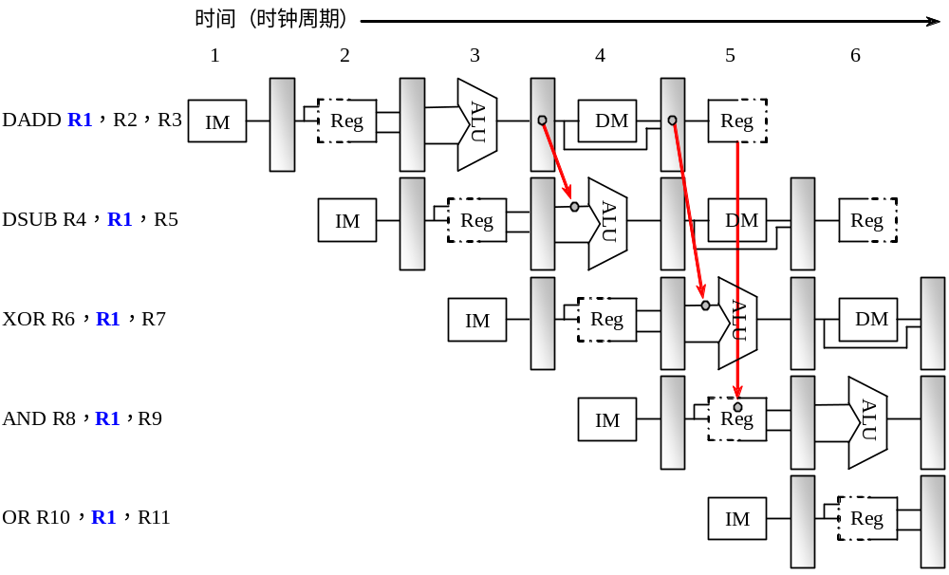
流水线的相关与冲突
采用定向技术后的流水线数据通路

Slide 45
2.2支持指令级并行的基本编译技术
附录G中的讨论(P.51)
基本流水线的调度和循环展开
    需要去发现可以流水重叠的不相关的指令序列
    需要事先找出指令代码中的相关指令并将它们分离
技术的关键在于要确定指令的顺序在什么情况下是可以改变的，以及怎样改变
必须做出的决策和转换
  P.54 1---5
循环展开的效果受到3类因素的限制
  与展开有关额外开销；代码量的大小；编译器的限制

Slide 46
基本指令调度及循环展开
指令调度的基本方法
指令调度：找出不相关的指令序列，让它们在流水线上重叠并行执行。
制约编译器指令调度的因素
  程序固有的指令级并行
  流水线功能部件的延迟

Slide 47
基本指令调度及循环展开
使用的浮点流水线的延迟
产生结果的指令 | 使用结果的指令 | 延迟(cycles)
浮点计算 | 另一个浮点计算 | 3
浮点计算 | 浮点store(S.D) | 2
浮点Load(L.D) | 浮点计算 | 1
浮点Load(L.D) | 浮点store(S.D) | 0

Slide 48
例子
例6.1 对于下面的源代码，转换成MIPS汇编语言，在不进行指令调度和进行指令调度两种情况下，分析其代码一次循环所需的执行时间。
for (i=1000; i>0; i--)
x[i] = x[i] + s;
解：
  先把该程序翻译成MIPS汇编语言代码
  Loop： L.D F0, 0(R1)
  ADD.D F4, F0, F2
  S.D F4, 0(R1)
  DADDIU R1, R1, #-8
  BNE R1, R2, Loop

Slide 49
基本指令调度及循环展开
  在不进行指令调度的情况下，根据表中给出的浮点流水线中指令执行的延迟，程序的实际执行情况如下：
  指令流出时钟
  Loop： L.D F0, 0(R1) 1
  (空转) 2
  ADD.D F4, F0, F2 3
  (空转) 4 (空转) 5
  S.D F4, 0(R1) 6
  DADDIU R1, R1, #-8 7
  (空转) 8
  BNE R1, R2, Loop 9
  (空转) 10

Slide 50
基本指令调度及循环展开
  在用编译器对上述程序进行指令调度以后，程序的执行情况如下：
  指令流出时钟
  Loop： L.D F0, 0(R1) 1
  DADDIU R1, R1, #-8 2
  ADD.D F4, F0, F2 3
  (空转) 4 BNE R1, R2, Loop 5
  S.D F4, 8(R1) 6

Slide 51
基本指令调度及循环展开
进一步分析：
  编译时指令调度是怎样减少整个指令序列在流水线上的执行时间的？
  指令调度能否跨越分支边界？
  怎样提高整个执行过程中有效操作的比率？

Slide 52
循环展开
循环展开
  把循环体的代码复制多次并按顺序排放， 然后相应调整循环的结束条件。
  开发循环级并行的有效方法
将例子中的循环展开3次得到4个循环体，然后对展开后的指令序列在不调度和调度两种情况下，分析代码的性能。假定R1的初值为32的倍数，即循环次数为4的倍数。消除冗余的指令，并且不要重复使用寄存器。

Slide 53
  展开后没有调度的代码如下(需要分配寄存器)
指令流出时钟
Loop: L.D F0, 0(R1) 1
（空转） 2
ADD.D F4, F0, F2 3
（空转） 4
（空转） 5
S.D F4, 0(R1) 6
L.D F6, -8(R1) 7
（空转） 8
ADD.D F8, F6, F2 9
（空转） 10
（空转） 11
S.D F8, -8(R1) 12
L.D F10, -16(R1) 13
（空转） 14
指令流出时钟
ADD.D F12, F10, F2 15
（空转） 16
（空转） 17
S.D F12, -16（R1） 18
L.D F14, -24（R1） 19
（空转） 20
ADD.D F16, F14, F2 21
（空转） 22
（空转） 23
S.D F16, -24（R1） 24
DADDIUR1, R1, # -32 25
（空转） 26
BNE R1, R2, Loop 27
（空转） 28
50%是空转周期！

Slide 54
调度后的代码如下：
指令流出时钟
Loop: L.D F0, 0（R1） 1
L.D F6, -8（R1） 2
L.D F10, -16（R1） 3
L.D F14, -24（R1） 4
ADD.D F4, F0, F2 5
ADD.D F8, F6, F2 6
ADD.D F12, F10, F2 7
ADD.D F16, F14, F2 8
S.D F4, 0（R1） 9
S.D F8, -8（R1） 10
DADDIU R1, R1, # -32 12
S.D F12, 16（R1） 11
BNE R1, R2, Loop 13
S.D F16, 8（R1） 14
结论：通过循环展开、寄存器重命名和指令调度，可以有效开发出指令级并行。
没有空转周期！

Slide 55
2.3采用转移预测技术减小转移开销
静态转移预测(P.55)
    循环展开
    通过分析转移的历史表现，遵循双峰分布
SPEC程序
  基准测试程序-系统性能评价合作团体SPEC
    1988年以来，由美国计算机公司发起
    制订一组实用程序和相应输入，评价计算机性能
    1992年推出SPEC92,1995年推出SPEC95
    目前最新版本为SPEC2000,形成针对不同应用的测试程序系列（可视化计算、CPU、服务器、客户机等）
    用C和C++、FORTRAN语言编写
    参考机器为SUN300MHzSPARC处理器，分数为100

Slide 56
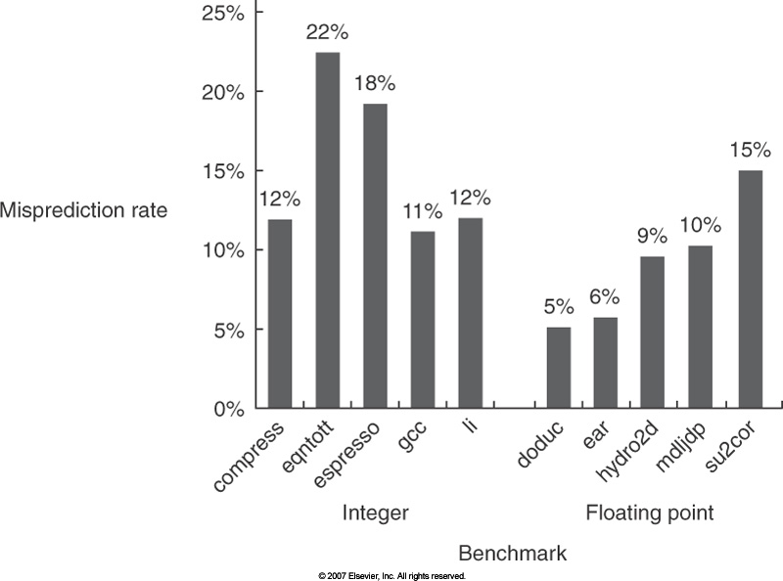
在SPEC92上使用基于历史的预测

Slide 57
动态转移预测和转移预测缓存
最简单的方法是
  转移预测缓存和转移历史表
    从效果看，这块缓存等同于一块每次都命中的cache
  通常使用2 bit预测方法状态机
  2 bit与n bit的效果

Slide 58
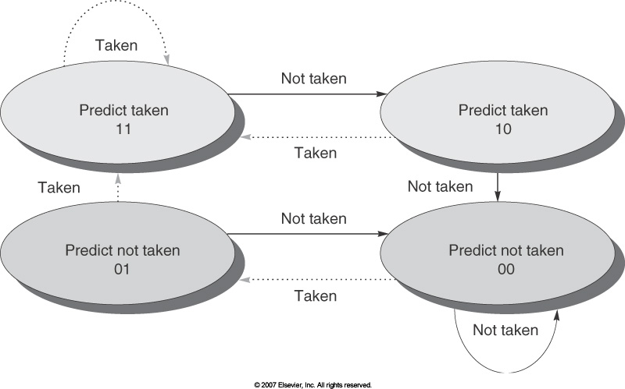
2 bit预测方法状态机

Slide 59
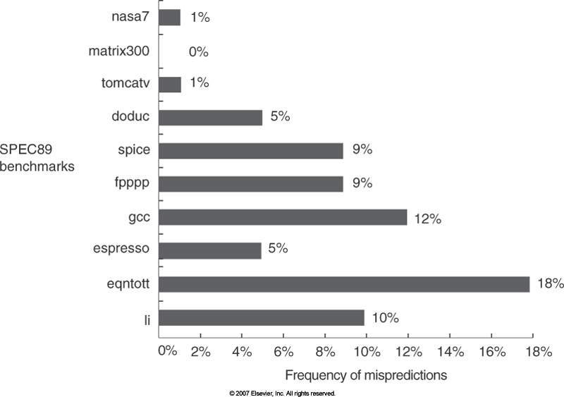
2bit预测缓存对SPEC89的预测准确率

Slide 60
相关预测或双级预测
什么是？
  通过分析其它转移的行为进行转移预测的方法
  首要目标是要通过增加全局信息
硬件的简单源于
  最近执行的前m个转移的历史可以记录在m bit移位寄存器中

Slide 61
Tourmament预测器
通过使用多个预测器
  全局、局部、二者合一
中等大小的预测位
    8K----32Kbit
先进性体现在P.59
在了解预测准确性的同时了解转移频率

Slide 62
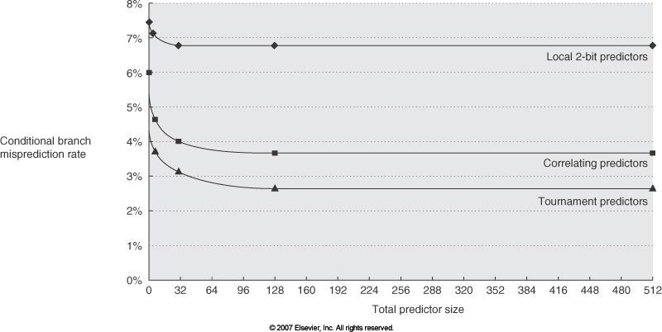
三种不同预测器的预测错误率同总位数之间的关系

Slide 63
动态分支预测技术
所开发的ILP越多，控制相关的制约就越大，分支预测就要有更高的准确度。
本节中介绍的方法对于每个时钟周期流出多条指令（若为n条，就称为n流出）的处理机来说非常重要。
  因为：
    在n-流出的处理机中，遇到分支指令的可能性增加了n倍。
    要给处理器连续提供指令，就需要准确地预测分支。

Slide 64
动态分支预测技术
动态分支预测：在程序运行时，根据分支指令过去的表现来预测其将来的行为。
    如果分支行为发生了变化，预测结果也跟着改变。
    有更好的预测准确度和适应性。
分支预测的有效性取决于：
  预测的准确性
  预测正确和不正确两种情况下的分支开销
    决定分支开销的因素：
      流水线的结构
      预测的方法
      预测错误时的恢复策略等

Slide 65
动态分支预测技术
采用动态分支预测技术的目的
  预测分支是否成功
  尽快找到分支目标地址（或指令）
    （避免控制相关造成流水线停顿）
需要解决的关键问题
  如何记录分支的历史信息，要记录哪些信息？
  如何根据这些信息来预测分支的去向，甚至提前
  取出分支目标处的指令？

Slide 66
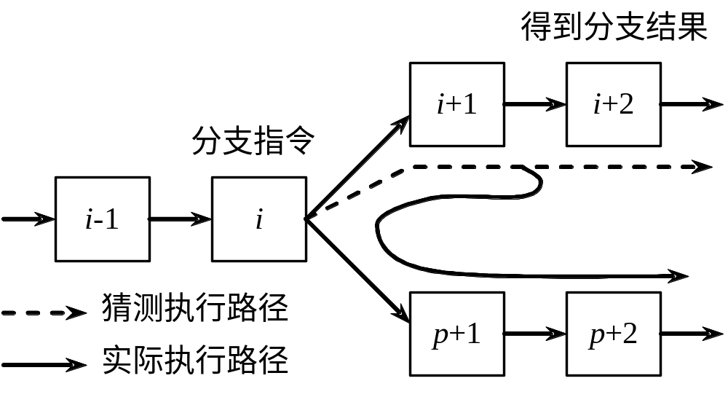
动态分支预测技术
在预测错误时，要作废已经预取和分析的指令，恢复现场，并从另一条分支路径重新取指令。

Slide 67
动态分支预测技术
采用分支历史表 BHT
分支历史表BHT（Branch History Table）
  最简单的动态分支预测方法。
  用BHT来记录分支指令最近一次或几次的执行情况（成功还是失败 ），并据此进行预测。
只有1个预测位的分支预测
  记录分支指令最近一次的历史，BHT中只需要
  1位二进制位。
    （最简单）

Slide 68
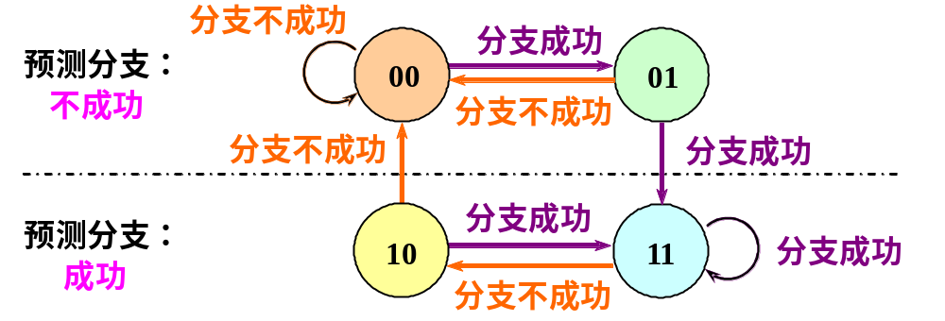
动态分支预测技术
采用两位二进制位来记录历史
    提高预测的准确度
    研究结果表明：两位分支预测的性能与n位（n>2）分支预测的性能差不多。
  两位分支预测的状态转换如下所示：

Slide 69
动态分支预测技术
  两位分支预测中的操作有两个步骤：
    分支预测；
      当分支指令到达译码段（ID）时，根据从BHT读出的信息进行分支预测 。
      若预测正确，就继续处理后续的指令，流水线没有断流。否则，就要作废已经预取和分析的指令，恢复现场，并从另一条分支路径重新取指令。
    状态修改。
BHT方法只在以下情况下才有用：
  判定分支是否成功所需的时间大于确定分支目标地址所需的时间。

Slide 70
动态分支预测技术
  前述5段经典流水线：由于判定分支是否成功和计算
  分支目标地址都是在ID段完成，所以BHT方法不会给
  该流水线带来好处。
研究结果表明：对于SPEC89测试程序来说，具有大小为4KB的BHT的预测准确率为82%～99%。
    一般来说，采用4KB的BHT就可以了。
BHT可以跟分支指令一起存放在指令Cache中，也可以用一块专门的硬件来实现。

Slide 71
采用分支目标缓冲器BTB
目标：将分支的开销降为 0
方法：分支目标缓冲
  将分支成功的分支指令的地址和它的分支目标地址都放到一个缓冲区中保存起来，缓冲区以分支指令的地址作为标识。
  这个缓冲区就是分支目标缓冲器（Branch-Target Buffer，简记为BTB，或者分支目标Cache （ranch-Target Cache）。

Slide 72
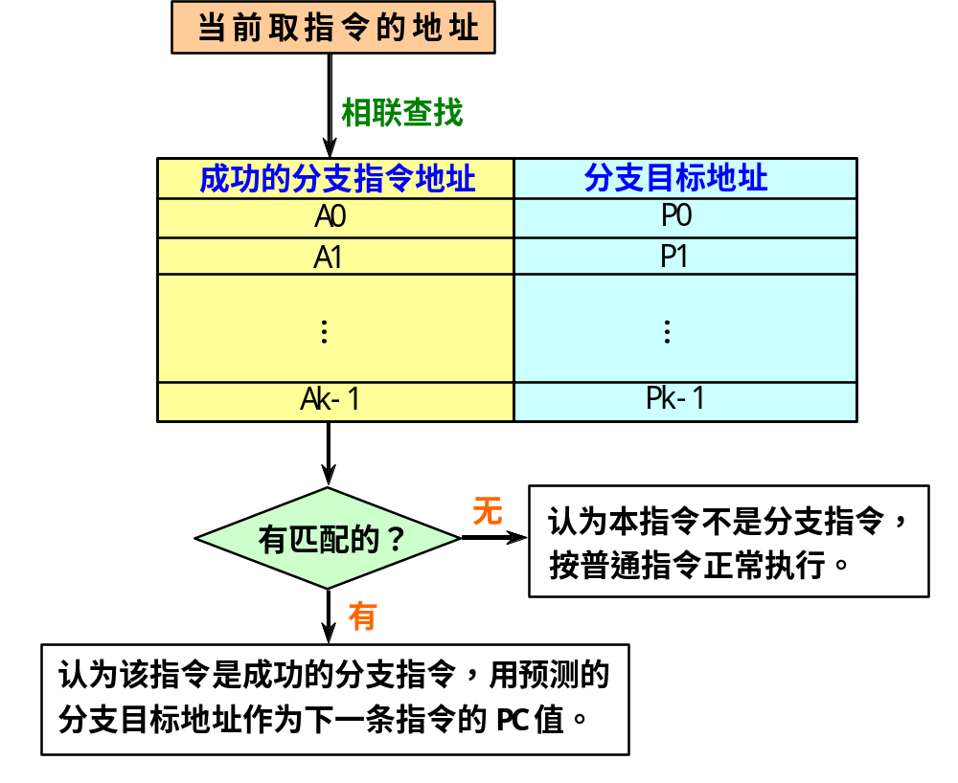
动态分支预测技术
BTB的结构

Slide 73
动态分支预测技术
  看成是用专门的硬件实现的一张表格。
  表格中的每一项至少有两个字段：
    执行过的成功分支指令的地址；
      （作为该表的匹配标识 ）
    预测的分支目标地址。
采用BTB后，在流水线各个阶段所进行的相关操作：

Slide 74
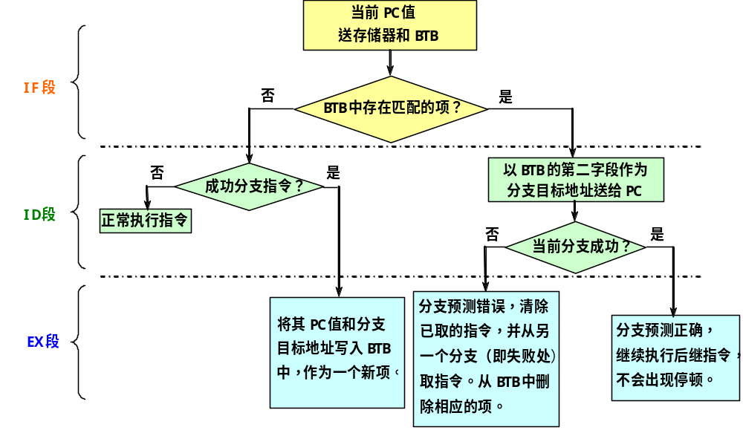

Slide 75
动态分支预测技术
采用BTB后，各种可能情况下的延迟 ：
指令在BTB中？ | 预测 | 实际情况 | 延迟周期
是 | 成功 | 成功 | 0
是 | 成功 | 不成功 | 2
不是 |  | 成功 | 2
不是 |  | 不成功 | 0

Slide 76
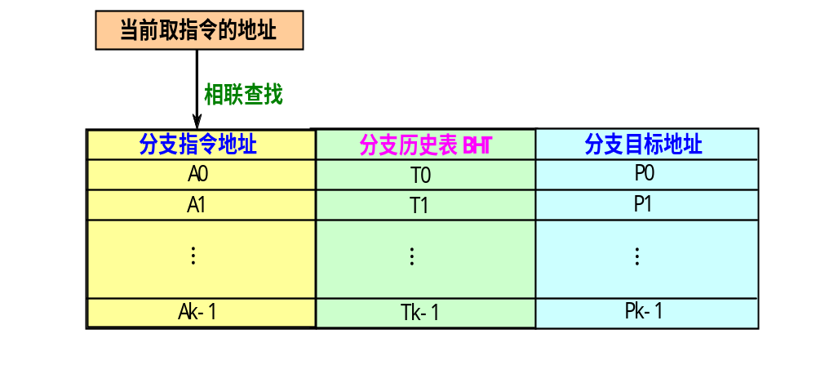
动态分支预测技术
BTB的另一种形式
  在分支目标缓冲器中增设一个至少是两位的“分支历史表”字段

Slide 77
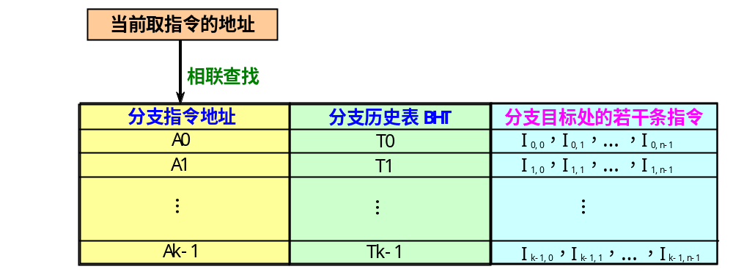
动态分支预测技术
更进一步，在表中对于每条分支指令都存放若干条分支目标处的指令，就形成了分支目标指令缓冲器。

Slide 78
2.4采用动态调度克服数据冒险
通过硬件对指令顺序进行重组(P.61)
动态调度的优势
动态调度概念
流水线的乱序执行方式
不精确异常的发生有两种可能
  引起异常指令执行之前，流水线提早完成了后面的指令
  引起异常指令完成之前，流水线还没有完成前面的指令
实现乱序执行需将5段流水线的ID阶段分割两部分：
  发射、读操作数
记分板技术 附录A

Slide 79
指令的调度-动态调度
  静态调度
    依靠编译器对代码进行静态调度，以减少相关和冲突。
    它不是在程序执行的过程中、而是在编译期间进行代码调度和优化。
    通过把相关的指令拉开距离来减少可能产生的停顿。
  动态调度
    在程序的执行过程中，依靠专门硬件对代码进行调度，减少数据相关导致的停顿。

Slide 80
指令的动态调度
    优点：
      能够处理一些在编译时情况不明的相关（比如涉及到存储器访问的相关），并简化了编译器；
      能够使本来是面向某一流水线优化编译的代码在其它的流水线（动态调度）上也能高效地执行。
    以硬件复杂性的显著增加为代价

Slide 81
动态调度的基本思想
到目前为止所使用流水线的最大的局限性:
  指令是按序流出和按序执行的(P.62)
  考虑下面一段代码：
    DIV.D F4，F0，F2
    ADD.D F10，F4，F6
    SUB.D F12，F6，F14
  ADD.D指令与DIV.D指令关于F4相关，导致
  流水线停顿。
  SUB.D指令与流水线中的任何指令都没有关
  系，但也因此受阻。

Slide 82
指令的动态调度
在前面的基本流水线中：
ID
检测结构冲突
检测数据冲突
一旦一条指令受阻，其后的指令都将停顿。

Slide 83
指令的动态调度
  为了使上述指令序列中的SUB.D指令能继续执行下去，必须把指令流出的工作拆分为两步：
    检测结构冲突
    等待数据冲突消失
  只要检测到没有结构冲突，就可以让指令流出。并且流出后的指令一旦其操作数就绪就可以立即执行。
乱序执行
  指令的执行顺序与程序顺序不相同
  指令的完成也是乱序完成的
    即指令的完成顺序与程序顺序不相同。

Slide 84
指令的动态调度
为了支持乱序执行，我们将5段流水线的译码阶段再分为两个阶段：
  流出（Issue，IS）：指令译码，检查是否存在结构冲突。 （in-order issue)
  读操作数（Read Operands，RO）：等待数据冲突消失，然后读操作数。
  (out of order execution)
IS
RO
检测结构冲突
检测数据冲突

Slide 85
指令的动态调度
在前述5段流水线中，是不会发生WAR冲突和WAW冲突的。但乱序执行就使得它们可能发生了。
  例如，考虑下面的代码
    DIV.D F10, F0, F2
    ADD.D F10, F4, F6
    SUB.D F6, F8, F14
存在输出相关
存在反相关
可以通过使用寄存器重命名来消除。

Slide 86
指令的动态调度
动态调度的流水线支持多条指令同时处于执行当中。
  要求：具有多个功能部件、或者功能部件流水化、或者兼而有之。
  假设具有多个功能部件。
指令乱序完成带来的最大问题:
  异常处理比较复杂
    （精确异常处理、不精确异常处理）
  动态调度的处理机要保持正确的异常行为
    对于一条会产生异常的指令来说，只有当处理机确切地知道该指令将被执行时，才允许它产生异常。

Slide 87
指令的动态调度
  即使保持了正确的异常行为，动态调度处理机仍可能发生不精确异常。
  不精确异常：当执行指令i导致发生异常时，处理机的现场（状态）与严格按程序顺序执行时指令i的现场不同。
    发生不精确异常的原因：
    因为当发生异常（设为指令i）时：
      流水线可能已经执行完按程序顺序是位于指令i之后的指令；
      流水线可能还没完成按程序顺序是指令i之前的指令。

Slide 88
指令的动态调度
    不精确异常使得在异常处理后难以接着继续执行程序。
  精确异常：如果发生异常时，处理机的现场跟严格按程序顺序执行时指令i的现场相同。
记分牌算法和Tomasulo算法是两种比较典型的动态调度算法。

Slide 89
用Tomasulo方法进行动态调度
通过对操作数何时可用进行跟踪，减少RAW冒险(P.63)
通过引入寄存器重命名减少WAW和WAR冒险
寄存器重命名实现方法
  两个临时寄存器
  重命名通过保留站实现
    用途
    基本思想
指令运行的几个阶段：发射、执行、写结果P.65
每个保留站有7个字段 P.66~P.67
算法和调度 （自学）

Slide 90
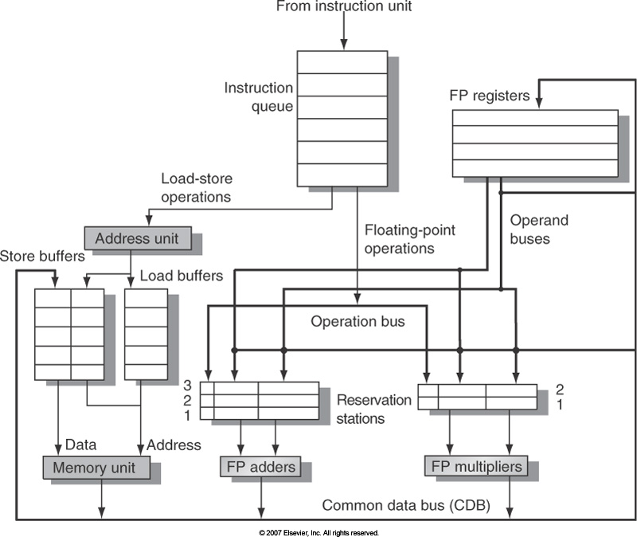
使用Tomasulo方法的MIPS的基本结构

Slide 91
Tomasulo算法
核心思想
  记录和检测指令相关，操作数一旦就绪就立即执行，把发生RAW冲突的可能性减少到最小；
  通过寄存器换名来消除WAR冲突和WAW冲突。
IBM 360/91首先采用了Tomasulo算法。
  IBM 360/91的设计目标是基于整个360系列的统一指令系统和编译器来实现高性能，而不是设计和利用专用的编译器来提高性能。
    需要更多地依赖于硬件。

Slide 92
Tomasulo算法
  IBM 360体系结构只有4个双精度浮点寄存器，限制了编译器调度的有效性。
  360/91的访存时间和浮点计算时间都很长。
    （也是Tomasulo算法要解决的问题）
寄存器换名可以消除WAR冲突和WAW冲突。
  考虑以下代码：
    DIV.D F0，F2，F4
    ADD.D F6，F0，F8
    S.D F6，0（R1）
    SUB.D F8，F10，F14
    MUL.D F6， F10，F8
输出相关（F6）
导致WAW冲突
反相关（F8）
导致WAR冲突

Slide 93
Tomasulo算法
  消除名相关(P.64)
    引入两个临时寄存器S和T
    把这段代码改写为：
    DIV.D F0，F2，F4
    ADD.D S，F0，F8
    S.D S，0（R1）
    SUB.D T，F10，F14
    MUL.D F6，F10，T
两个F6都换名为S
两个F8都换名为T
基于Tomasulo算法的MIPS处理器浮点部件的基本结构

Slide 94
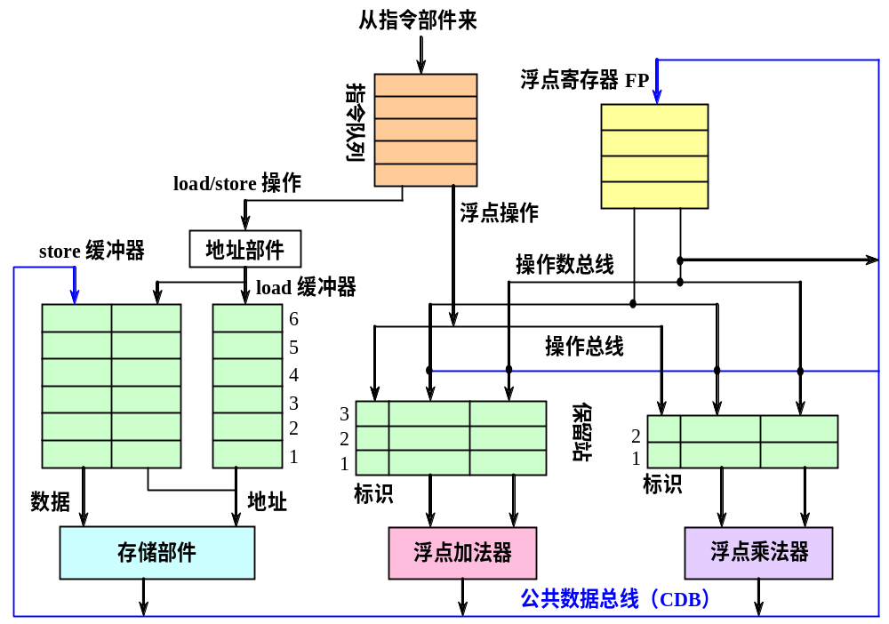
Tomasulo算法

Slide 95
Tomasulo算法
  保留站（reservation station）
    每个保留站中保存一条已经流出并等待到本功能部件执行
    的指令（相关信息）。
    包括：操作码、操作数以及用于检测和解决冲突的信息。
      在一条指令流出到保留站的时候，如果该指令的源操作数已经在寄存器中就绪，则将之取到该保留站中。
      如果操作数还没有计算出来，则在该保留站中记录将产生这个操作数的保留站的标识。
    浮点加法器有3个保留站：ADD1，ADD2，ADD3
    浮点乘法器有两个保留站：MULT1，MULT2
    每个保留站都有一个标识字段，唯一地标识了该保留站。

Slide 96
Tomasulo算法
  公共数据总线CDB
    （一条重要的数据通路）
    所有功能部件的计算结果都是送到CDB上，由它把这些结果直接送到（播送到）各个需要该结果的地方。
    在具有多个执行部件且采用多流出（即每个时钟周期流出多条指令）的流水线中，需要采用多条CDB。
  load缓冲器和store缓冲器
    存放读/写存储器的数据或地址
    load缓冲器的作用有3个：
      存放用于计算有效地址的分量；
      记录正在进行的load访存，等待存储器的响应；
      保存已经完成了的load的结果（即从存储器取来的数据），等待CDB传输。

Slide 97
Tomasulo算法
    store缓冲器的作用有3个：
      存放用于计算有效地址的分量；
      保存正在进行的store访存的目标地址，该store正在等待存储数据的到达；
      保存该store的地址和数据，直到存储部件接收。
  浮点寄存器FP
    共有16个浮点寄存器：F0，F2，F4，…，F30。
    它们通过一对总线连接到功能部件，并通过CDB连接到store缓冲器。
  指令队列
    指令部件送来的指令放入指令队列
    指令队列中的指令按先进先出的顺序流出

Slide 98
Tomasulo算法
  运算部件
    浮点加法器完成加法和减法操作
    浮点乘法器完成乘法和除法操作
在Tomasulo算法中，寄存器换名是通过保留站和流出逻辑来共同完成的。
  当指令流出时，如果其操作数还没有计算出来，则将该指令中相应的寄存器号换名为将产生这个操作数的保留站的标识。
  指令流出到保留站后，其操作数寄存器号或者换成了数据本身（如果该数据已经就绪），或者换成了保留站的标识，不再与寄存器有关系。

Slide 99
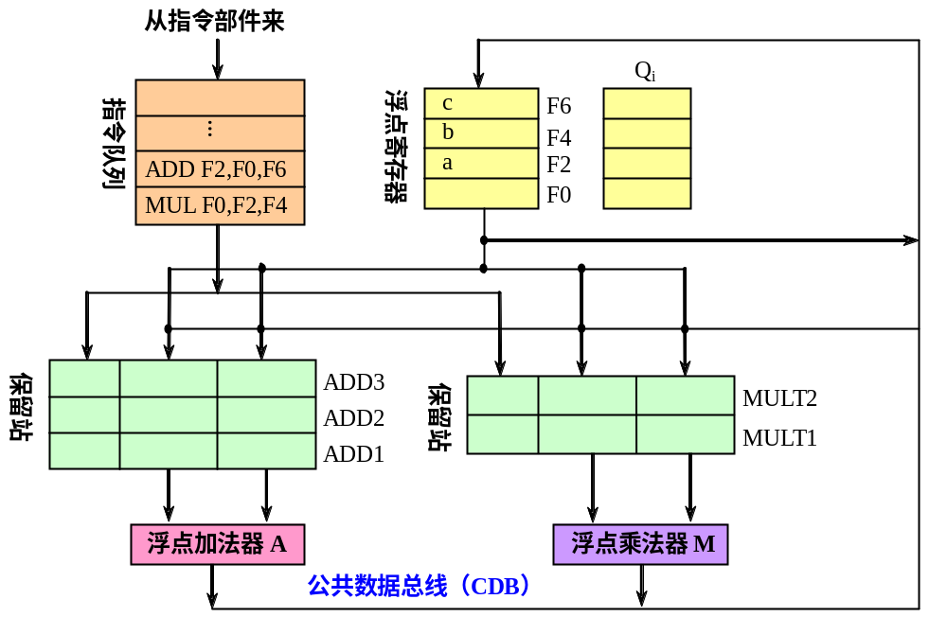
Tomasulo算法
通过一个简单的例子来说明Tomasulo算法的基本思想

Slide 100
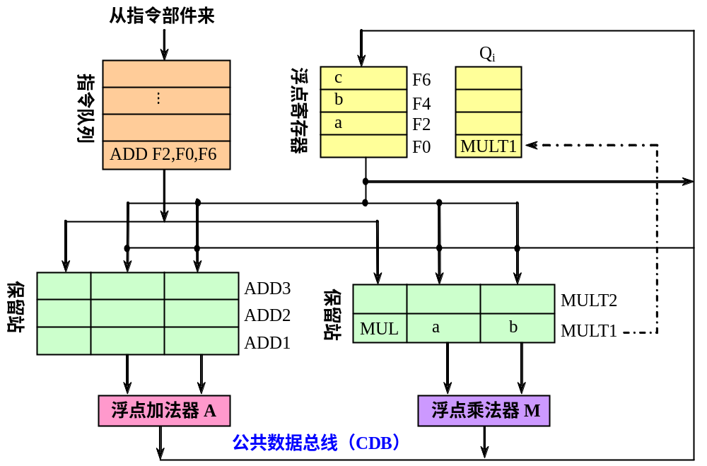
Tomasulo算法

Slide 101
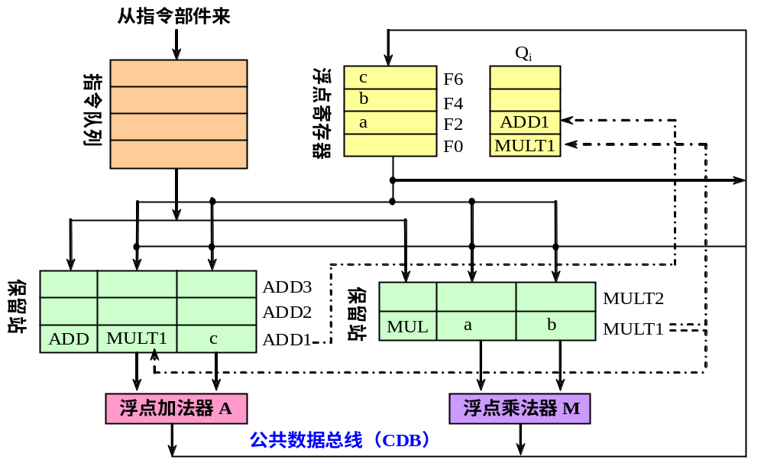
Tomasulo算法

Slide 102

Tomasulo算法

Slide 103
Tomasulo算法
Tomasulo算法具有以下两个特点：
  冲突检测和指令执行控制是分布的。
    每个功能部件的保留站中的信息决定了什么时候
    指令可以在该功能部件开始执行。
  计算结果通过CDB直接从产生它的保留站传送到所有需要它的功能部件，而不用经过寄存器。
指令执行的步骤(P.65)
  使用Tomasulo算法的流水线需3段：
  流出：从指令队列的头部取一条指令。
    如果该指令的操作所要求的保留站有空闲的，就把该指令送到该保留站（设为r）。

Slide 104
Tomasulo算法
      如果其操作数在寄存器中已经就绪，就将这些操作数送入保留站r。
      如果其操作数还没有就绪，就把将产生该操作数的保留站的标识送入保留站r。
      一旦被记录的保留站完成计算，它将直接把数据送给保留站r。
      （寄存器换名和对操作数进行缓冲，消除WAR冲突）
    完成对目标寄存器的预约工作
      （消除了WAW冲突）
    如果没有空闲的保留站，指令就不能流出。
    （发生了结构冲突）

Slide 105
Tomasulo算法
  执行
    当两个操作数都就绪后，本保留站就用相应的功能部件开始执行指令规定的操作。
    load和store指令的执行需要两个步骤：
      计算有效地址（要等到基地址寄存器就绪）
      把有效地址放入load或store缓冲器
  写结果
    功能部件计算完毕后，就将计算结果放到CDB上，所有等待该计算结果的寄存器和保留站（包括store缓冲器）都同时从CDB上获得所需要的数据。

Slide 106
Tomasulo算法
每个保留站有以下7个字段：
  Op：要对源操作数进行的操作
  Qj，Qk：将产生源操作数的保留站号
    等于0表示操作数已经就绪且在Vj或Vk中，或者不需要操作数。
  Vj，Vk：源操作数的值
    对于每一个操作数来说，V或Q字段只有一个有效。
    对于load来说，Vk字段用于保存偏移量。
  Busy：为“yes”表示本保留站或缓冲单元“忙”
  A：仅load和store缓冲器有该字段。开始是存放指令中的立即数字段，地址计算后存放有效地址。

Slide 107
Tomasulo算法
  Qi：寄存器状态表
    每个寄存器在该表中有对应的一项，用于存放将把结果写入该寄存器的保留站的站号。
    为0表示当前没有正在执行的指令要写入该寄存器，也即该寄存器中的内容就绪。

Slide 108
2.5 动态调度-举例Tomasulo算法
例5.2 对于下述指令序列，给出当第一条指令完成并写入结果时，Tomasulo算法所用的各信息表中的内容。（P.67）
  L.D F6,34（R2）
  L.D F2,45（R3）
  MUL.D F0,F2,F4
  SUB.D F8,F2,F6
  DIV.D F10,F0,F6
  ADD.D F6,F8,F2

Slide 109
Tomasulo算法
当采用Tomasulo算法时，在上述给定的时刻，
保留站、load缓冲器以及寄存器状态表中的内容。
指令状态表
流出 执行 写结果
指 令
L.D F6 , 34(R2) √ √ √
L.D F2 , 45(R3) √ √
MUL.D F0 , F2 , F4 √
SUB.D F8 , F6 , F2 √
DIV.D F10 , F0 , F6 √
ADD.D F6 , F8 , F2 √

Slide 110
保留站
名称
Busy
no
yes
yes
yes
no
yes
yes
Vj
Vk
Mem[34+Regs[R2]]
Reg[F4]
Mem[34+Regs[R2]]
Op
LD
SUB
ADD
MUL
DIV
Qj
Load2
Add1
Load2
Mult1
Qk
Load2
A
45+Regs[R3]
Load1
Load2
Add1
Add2
Add3
Mult1
Mult2
寄存器状态表
F0 F2 F4 F6 F8 F10 … F30
Qi Mult1 Load2 Add2 Add1 Mult2 …

Slide 111
Tomasulo算法
Tomasulo算法具有两个主要的优点：
  冲突检测逻辑是分布的
    （通过保留站和CDB实现）
    如果有多条指令已经获得了一个操作数，并同时在等待同一运算结果，那么这个结果一产生，就可以通过CDB同时播送给所有这些指令，使它们可以同时执行。
  消除了WAW冲突和WAR冲突导致的停顿
    使用保留站进行寄存器换名，并且在操作数一旦就
    绪就将之放入保留站。

Slide 112
2.6基于硬件的推测
什么是推测？推测是否影响流水线并行？(P.72)
  硬件推测技术是动态推测技术的扩展
  综合了三种基本思想 P.73
方法的本质是执行数据流
实现推测技术的一个关键思想
  允许指令乱序执行
  但要求指令按序提交，并且在提交之前阻止所有不可恢复的操作
  必须将指令结果的旁路操作从实际的指令中分离出来

Slide 113
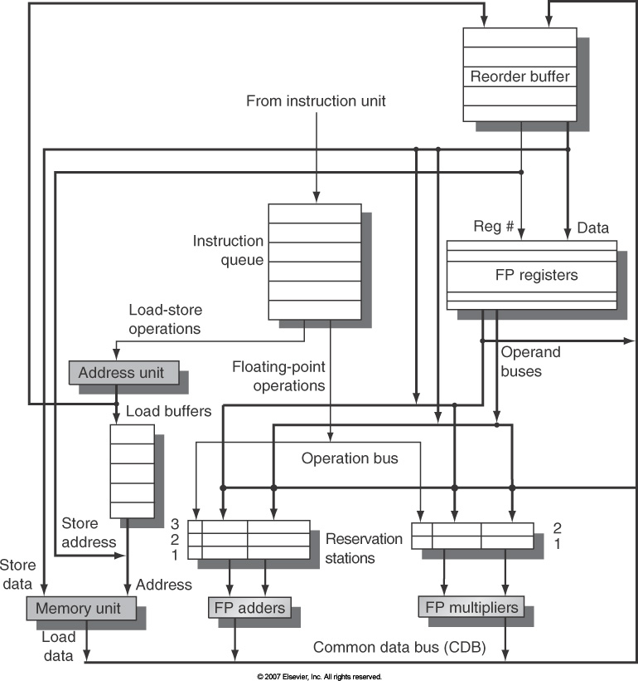
重排序缓存

Slide 114
基于硬件的前瞻执行
前瞻执行（speculation）的基本思想(P.73)
  对分支指令的结果进行猜测，并假设这个猜测
  总是对的，然后按这个猜测结果继续取、流出和执
  行后续的指令。只是执行指令的结果不是写回到寄
  存器或存储器，而是写入一个称为再定序缓冲器
  ROB（ReOrder Buffer）中 。等到相应的指令得到
  “确认”（commit）（即确实是应该执行的）之后，
  才将结果写入寄存器或存储器。

Slide 115
硬件的前瞻执行的思想
基于硬件的前瞻执行结合了3种思想：
  动态分支预测。用来选择后续执行的指令。
  在控制相关的结果尚未出来之前，前瞻地执行后续指令。
  用动态调度对基本块的各种组合进行跨基本块的调度。
对Tomasulo算法加以扩充，就可以支持前瞻执行。
  把Tomasulo算法的写结果和指令完成加以区分，分成两个不同的段：
    写结果，指令确认

Slide 116
动态分支预测技术
  写结果段
    把前瞻执行的结果写到ROB中；
    通过CDB在指令之间传送结果，供需要用到这些结果的指令使用。
  指令确认段
    在分支指令的结果出来后，对相应指令的前瞻执行
    给予确认。
    如果前面所做的猜测是对的，把在ROB中的结果写到寄存器或存储器。
    如果发现前面对分支结果的猜测是错误的，那就不予以确认，并从那条分支指令的另一条路径开始重新执行。

Slide 117
实现前瞻的关键思想
实现前瞻的关键思想：
  允许指令乱序执行，但必须顺序确认。
  在指令被确认之前，不允许它进行不可恢复的操作。
支持前瞻执行的浮点部件的结构

Slide 118
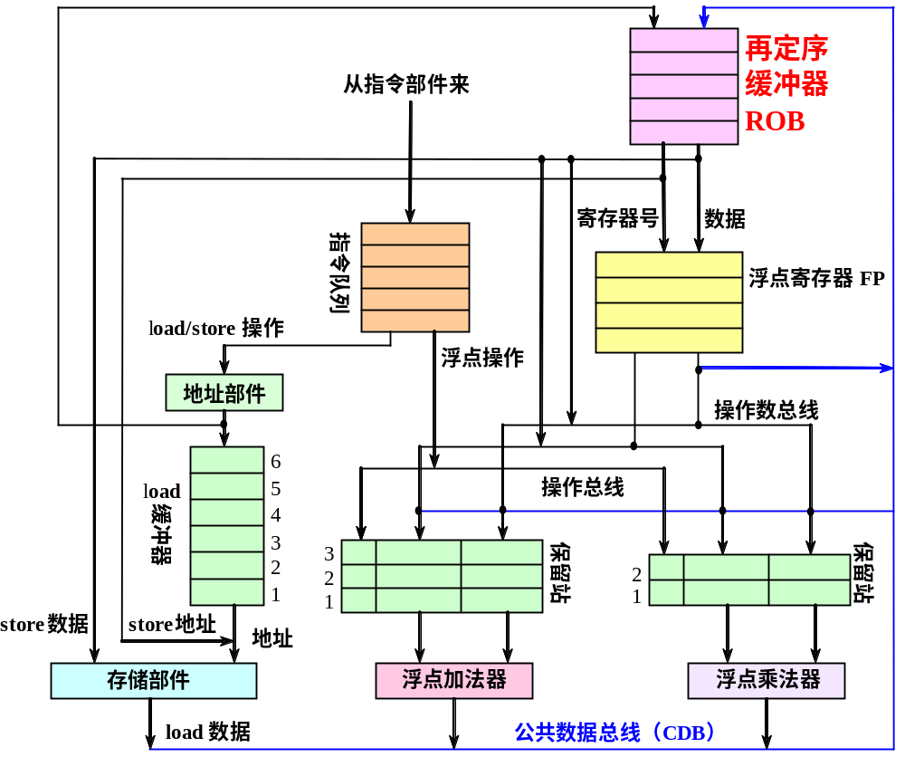

Slide 119
ROB的组成
  ROB中的每一项由以下4个字段组成：
    指令类型
    指出该指令是分支指令、store指令或寄存器操作指令。
    目标地址
    给出指令执行结果应写入的目标寄存器号（如果是
    load和ALU指令）或存储器单元的地址（如果是store指
    令）。
    数据值字段
    用来保存指令前瞻执行的结果，直到指令得到确认。
    就绪字段
    指出指令是否已经完成执行并且数据已就绪。

Slide 120
动态分支预测技术
  Tomasulo算法中保留站的换名功能是由ROB来完成的。
采用前瞻执行机制后，指令的执行步骤：
    （在Tomasulo算法的基础上改造的 ）(P.74)
  流出
    从浮点指令队列的头部取一条指令。
    如果有空闲的保留站（设为r）且有空闲的ROB项（设为b），就流出该指令，并把相应的信息放入保留站r和ROB项b。
    如果保留站或ROB全满，便停止流出指令，直到它们都有空闲的项。

Slide 121
动态分支预测技术
  执行
    如果有操作数尚未就绪，就等待，并不断地监测CDB。
    (检测RAW冲突)
    当两个操作数都已在保留站中就绪后，就可以执行该指令的操作。
  写结果
    当结果产生后，将该结果连同本指令在流出段所分配到的ROB项的编号放到CDB上，经CDB写到ROB以及所有等待该结果的保留站。
    释放产生该结果的保留站。
    store指令在本阶段完成，其操作为:

Slide 122
动态分支预测技术
      如果要写入存储器的数据已经就绪，就把该数据写入分配给该store指令的ROB项。
      否则，就监测CDB，直到那个数据在CDB上播送出来，才将之写入分配给该store指令的ROB项。
  确认
  对分支指令、store指令以及其它指令的处理不同：
    其它指令（除分支指令和store指令）
    当该指令到达ROB队列的头部而且其结果已经
    就绪时，就把该结果写入该指令的目的寄存器，并从
    ROB中删除该指令。

Slide 123
动态分支预测技术
    store指令
    处理与上面的类似，只是它把结果写入存储器。
    分支指令
      当预测错误的分支指令到达ROB队列的头部时，清空ROB，并从分支指令的另一个分支重新开始执行。
      （错误的前瞻执行）
      当预测正确的分支指令到达ROB队列的头部时，该指令执行完毕。

Slide 124
动态分支预测技术
例5.4 假设浮点功能部件的延迟时间为：加法2个时钟周期，乘法10个时钟周期，除法40个时钟周期。对于下面的代码段，给出当指令MUL.D即将确认时的状态表内容。(P.75)
L.D F6,34（R2）
L.D F2,45（R3）
MUL.D F0,F2,F4
SUB.D F8,F6,F2
DIV.D F10,F0,F6
ADD.D F6,F8,F2

Slide 125
前瞻执行中MUL.D确认前，保留站和ROB的状态
名称 | 保留站
 | Busy | Op | Vj | Vk | Qj | Qk | Dest | A
Load1 | no
Load2 | no
Add1 | no
Add2 | no
Add3 | no
Mult1 | no | MUL.D | Mem[45+ Regs[R2]] | Regs[F4] |  |  | #3
Mult2 | yes | DIV.D |  | Mem[34+Regs[R2]] | #3 |  | #5

Slide 126
项号 | ROB
 | Busy | 指令 | 状态 | 目的 | Value
1 | no | L.D F6, 34（R2） | 确认 | F6 | Mem[34+Regs[R2]]
2 | no | L.D F2, 45（R3） | 确认 | F2 | Mem[45+Regs[R3]]
3 | yes | MUL.D F0, F2, F4 | 写结果 | F0 | #2×Regs[F4]
4 | yes | SUB.D F8, F6, F2 | 写结果 | F8 | #1－#2
5 | yes | DIV.D F10, F0, F6 | 执行 | F10
6 | yes | ADD.D F6,F8,F2 | 写结果 | F6 | #4＋#2
字段 | 浮点寄存器状态
 | F0 | F2 | F4 | F6 | F8 | F10 | … | F30
ROB项编号 | 3 |  |  | 6 | 4 | 5
Busy | yes | no | no | yes | yes | yes | … | no

Slide 127
动态分支预测技术
前瞻执行
  通过ROB实现了指令的顺序完成。
  能够实现精确异常。
  很容易地推广到整数寄存器和整数功能单元上。
  主要缺点：所需的硬件太复杂。

Slide 128
2.7采用多发射和静态调度开发ILP
目的是将CPI减小到1以下(P.79)
采用多发射处理器，有3种：
    静态超标量调度，使用按序执行
    VLIW超长指令字（集中讨论）
    动态调度超标量，使用乱序执行

Slide 129
多指令流出技术
  在每个时钟周期内流出多条指令， CPI＜1。
  单流出和多流出处理机执行指令的时空图对比

Slide 130
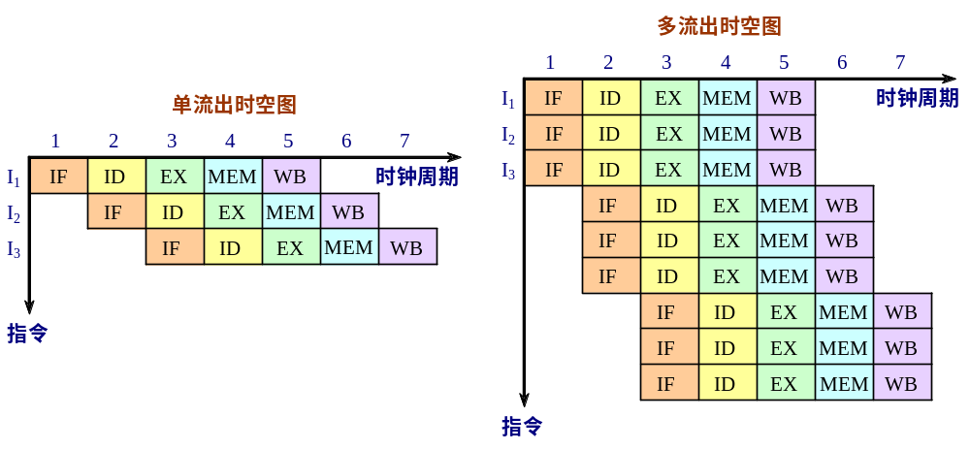
单流出和多流出处理机执行指令的时空图
单流出和多流出处理机执行指令的时空图

Slide 131
多指令流出技术
多流出处理机有两种基本风格：
  超标量（Superscalar）
    在每个时钟周期流出的指令条数不固定，依代码的具体情况而定。（有个上限）
    设这个上限为n，就称该处理机为n-流出。
    可以通过编译器进行静态调度，也可以基于Tomasulo算法进行动态调度。
  超长指令字VLIW（Very Long Instruction Word）
    在每个时钟周期流出的指令条数是固定的，这些指令构成一条长指令或者一个指令包。
    指令包中，指令之间的并行性是通过指令显式地表示出来的。
    指令调度是由编译器静态完成的。

Slide 132
多指令流出技术
超标量处理机与VLIW处理机相比有两个优点：
  超标量结构对程序员是透明的，处理机能自己检测下一条指令能否流出，不需要由编译器或专门的变换程序对程序中的指令进行重新排列；
  即使是没有经过编译器针对超标量结构进行调度优化的代码或是旧的编译器生成的代码也可以运行，当然运行的效果不会很好。(P.80)
  要想达到很好的效果，方法之一：
    使用动态超标量调度技术。
下表列出了一些基本的多流出技术、这些技术的特点以及采用这些技术的处理机实例。

Slide 133
技 术 | 流出 结构 | 冲突 检测 | 调 度 | 主要特点 | 处理机实例
超标量 （静态） | 动态 | 硬件 | 静态 | 按序执行 | Sun UltraSPARCⅡ/Ⅲ
超标量 （动态） | 动态 | 硬件 | 动态 | 部分乱序执行 | IBM Power2
超标量 （猜测） | 动态 | 硬件 | 带有前瞻的动 态调度 | 带有前瞻的 乱序执行 | Pentium Ⅲ/4， MIPS R10K， Alpha 21264， HP PA 8500， IBM RS64Ⅲ
VLIW /LIW | 静态 | 软件 | 静态 | 流出包之间 没有冲突 | Trimedia，i860
EPIC | 主要是 静态 | 主要是 软件 | 主要是 静态 | 相关性被编译 器显式地标记出来 | Itanium

Slide 134
基于静态调度的多流出技术
  在典型的超标量处理器中，每个时钟周期可流出1到8条指令。
  指令按序流出，在流出时进行冲突检测。
    由硬件检测当前流出的指令之间是否存在冲突以及当
    前流出的指令与正在执行的指令是否有冲突。
举例：一个4-流出的静态调度超标量处理机
  在取指令阶段，流水线将从取指令部件收到1～4条指令（称为流出包）。
    在一个时钟周期内，这些指令有可能是全部都能流出，也可能是只有一部分能流出。

Slide 135
多指令流出技术
  流出部件检测结构冲突或者数据冲突。
    一般分两阶段实现：
    第一段：进行流出包内的冲突检测，选出初步判定可以流出的指令；
    第二段：检测所选出的指令与正在执行的指令是否有冲突。
MIPS处理机是怎样实现超标量的呢？
  假设：每个时钟周期流出两条指令：
    1条整数型指令＋1条浮点操作指令
    其中：把load指令、store指令、分支指令归类为整数型指令。

Slide 136
多指令流出技术
要求：
  同时取两条指令（64位），译码两条指令（64位）。
对指令的处理包括以下步骤：
  从Cache中取两条指令；
  确定那几条指令可以流出（0～2条指令）；
  把它们发送到相应的功能部件。
双流出超标量流水线中指令执行的时空图
  假设：所有的浮点指令都是加法指令，其执行时间为两个时钟周期。
  为简单起见，图中总是把整数指令放在浮点指令的前面。

Slide 137
多指令流出技术
指令类型 | 流水线工作情况
整数指令 | IF | ID | EX | MEM | WB
浮点指令 | IF | ID | EX | EX | MEM | WB
整数指令 |  | IF | ID | EX | MEM | WB
浮点指令 |  | IF | ID | EX | EX | MEM | WB
整数指令 |  |  | IF | ID | EX | MEM | WB
浮点指令 |  |  | IF | ID | EX | EX | MEM | WB
整数指令 |  |  |  | IF | ID | EX | MEM | WB
浮点指令 |  |  |  | IF | ID | EX | EX | MEM

Slide 138
多指令流出技术
采用“1条整数型指令＋1条浮点指令”并行流出的方式，需要增加的硬件很少。
浮点load或浮点store指令将使用整数部件，会增加对浮点寄存器的访问冲突。
  增设一个浮点寄存器的读/写端口。
由于流水线中的指令多了一倍，定向路径也要增加。

Slide 139
多指令流出技术
限制超标量流水线的性能发挥的障碍
  load指令
    load后续3条指令都不能使用其结果，否则就会引起停顿。
  分支延迟
    如果分支指令是流出包中的第一条指令，则其延迟是3个时钟周期；
    否则就是流出包中的第二条指令，其延迟就是两个时钟周期。

Slide 140
超长指令字技术
把能并行执行的多条指令组装成一条很长的指令；
    （100多位到几百位）
设置多个功能部件；
指令字被分割成一些字段，每个字段称为一个操作槽，直接独立地控制一个功能部件；
在VLIW处理机中，在指令流出时不需要进行复杂的冲突检测，而是依靠编译器全部安排好了。

Slide 141
多指令流出技术
VLIW存在的一些问题
  程序代码长度增加了
    提高并行性而进行的大量的循环展开；
    指令字中的操作槽并非总能填满。
    解决：采用指令共享立即数字段的方法，或者采用指
    令压缩存储、调入Cache或译码时展开的方法。
  采用了锁步机制
    任何一个操作部件出现停顿时，整个处理机都要停顿。
  机器代码的不兼容性

Slide 142
多流出处理器受到的限制
指令多流出处理器受哪些因素的限制呢？
  主要受以下3个方面的影响：
    程序所固有的指令级并行性；
    硬件实现上的困难；
    超标量和超长指令字处理器固有的技术限制。

Slide 143
超流水线处理机
将每个流水段进一步细分，这样在一个时钟周期内能够分时流出多条指令。这种处理机称为超流水线处理机。
对于一台每个时钟周期能流出n条指令的超流水线计算机来说，这n条指令不是同时流出的，而是每隔1/n个时钟周期流出一条指令。
  实际上该超流水线计算机的流水线周期为1/n个时钟周期。
一台每个时钟周期分时流出两条指令的超流水线计算机的时空图。

Slide 144
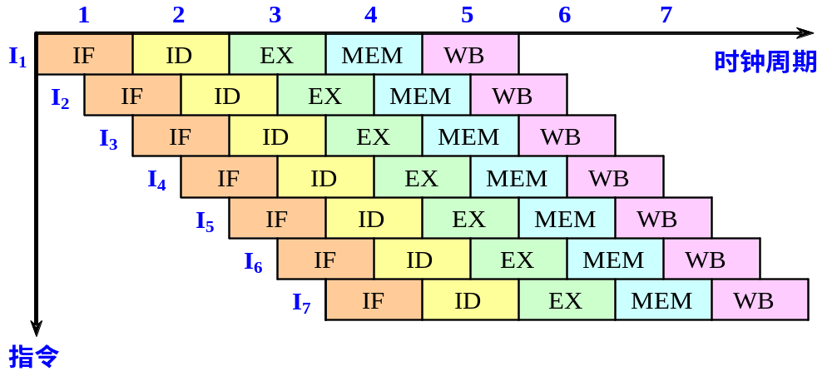
多指令流出技术

Slide 145
多指令流出技术
在有的资料上，把指令流水线级数为8或8以上的流水线处理机称为超流水线处理机。
典型的超流水线处理器：SGI公司的MIPS系列R4000
  R4000微处理器芯片内有2个Cache：
    指令Cache和数据Cache
    容量都是8KB
    每个Cache的数据宽度为64位
  R4000的核心处理部件：整数部件
    一个32×32位的通用寄存器组
    一个算术逻辑部件（ALU）
    一个专用的乘法/除法部件

Slide 146
多指令流出技术
  浮点部件
    一个执行部件
      浮点乘法部件
      浮点除法部件
      浮点加法/转换/求平方根部件
      （它们可以并行工作）
    一个16×64位的浮点通用寄存器组。浮点通用寄存器组也可以设置成32个32位的浮点寄存器。
  R4000的指令流水线有8级

Slide 147
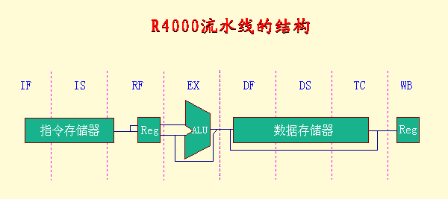
多指令流出技术

Slide 148
多指令流出技术
  各级的功能
    IF：取指令的前半步，根据PC值去启动对指令Cache的访问。
    IS：取指令的后半步，在这一级完成对指令Cache的访问。
    RF：指令译码，访问寄存器组读取操作数，冲突检测，并判断指令Cache是否命中。
    EX：指令执行。包括：有效地址计算，ALU操作，分支目标地址计算，条件码测试。
    DF：取数据的前半步，启动对数据Cache的访问。
    DS：取数据的后半步，在这一级完成对数据Cache的访问。
    TC：标识比较，判断对数据Cache的访问是否命中。
    WB：load指令或运算型指令把结果写回寄存器组。

Slide 149
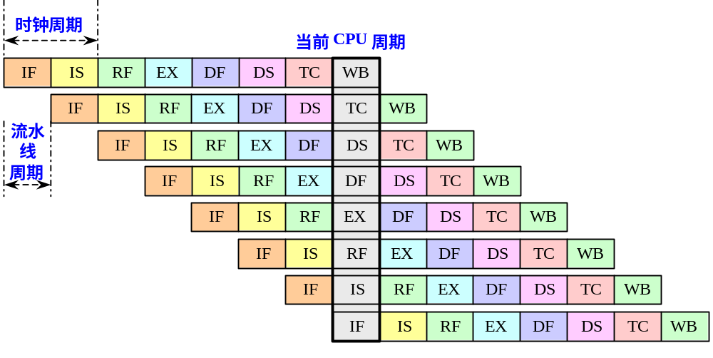
多指令流出技术
  MIPS R4000指令流水线时空图

Slide 150
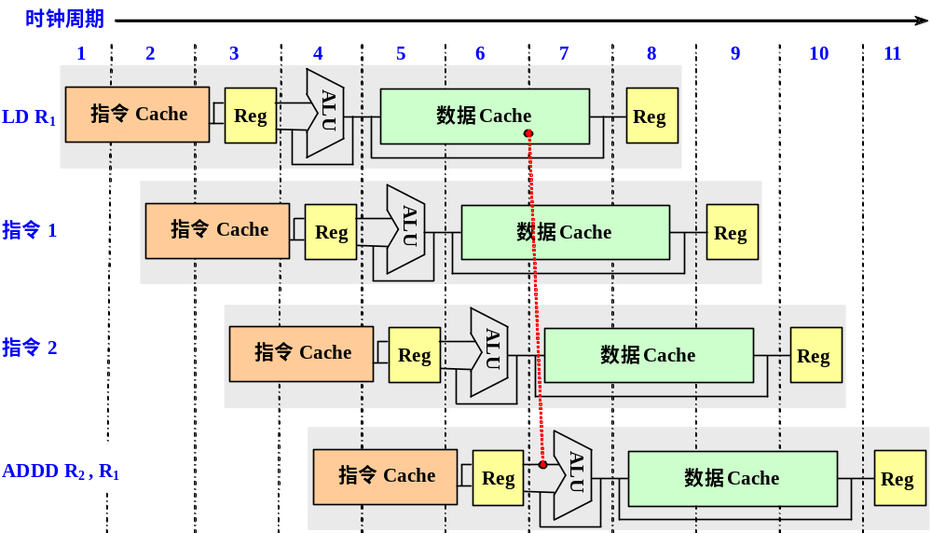
  载入延迟为两个时钟周期

Slide 151
2.8采用动态调度、多发射和推测开发ILP
几种方法结合在一起讨论(P.82)
需要流水线后台满足一个额外要求p.83
  每时钟周期都能完成和提交指令
推测起到作用取决于转移预测的准确率

Slide 152
基于动态调度的多流出技术
扩展Tomasulo算法：支持双流出超标量流水线
  每个时钟周期流出两条指令；
  一条是整数指令，另一条是浮点指令。
采用一种比较简单的方法：
  指令按顺序流向保留站，否则会破坏程序语义。
  将整数所用的表结构与浮点用的表结构分离开，分别进行处理，这样就可以同时地流出一条浮点指令和一条整数指令到各自的保留站。

Slide 153
多指令流出技术
有两种不同的方法可以实现多流出
  关键在于：对保留站的分配和对流水线控制表格的修改。
  在半个时钟周期里完成流出步骤，这样一个时钟周期就能处理两条指令。
  设置一次能同时处理两条指令的逻辑电路。
  现代的流出4条或4条以上指令的超标量处理机
  经常是两种方法都采用。

Slide 154
多指令流出技术
例5.5 对于采用了Tomasulo算法和多流出技术的MIPS流水线，考虑以下简单循环的执行。该程序把F2中的标量加到一个向量的每个元素上。(P.83)
Loop: L.D F0, 0（R1） // 取一个数组元素放入F0
ADD.D F4, F0, F2 // 加上在F2中的标量
S.D F4, 0（R1） // 存结果
DADDIU R1,R1，#-8
// 将指针减少8（每个数据占8个字节）
BNE R1,R2,Loop
// 若R1不等于R2，表示尚未结束，转移到Loop继续。

Slide 155
多指令流出技术
  现做以下假设：
    每个时钟周期能流出一条整数指令和一条浮点指令，即使它们相关也是如此。
    有一个整数部件，用于整数ALU运算和地址计算；并且对于每一种浮点操作类型都有一个独立的流水化了的浮点功能部件。
    指令流出和写结果各占用一个时钟周期。
    具有动态分支预测部件和一个独立的计算分支条件的功能部件。
    跟大多数动态调度处理器一样，写回段的存在意味着实际的指令延迟会比按序流动的简单流水线多一个时钟周期。

Slide 156
多指令流出技术
    所以，从产生结果数据的源指令到使用该结果数据的指令之间的延迟为：整数运算一个周期，load两个周期，浮点加法运算3个周期。
1. 请列出该程序前面3遍循环中各条指令的流出、开始执行和将
结果写到CDB上的时间。
2. 如果分支指令单流出，没有采用延迟分支，但分支预测是完
美的。请列出整数部件、浮点部件、数据Cache以及CDB的资源使用
情况。
解 执行时，该循环将动态展开，并且只要可能就流出两条指令。表中列出了各指令执行到几个操作点的时间及资源的使用情况。

Slide 157
遍数 | 指 令 | 流出 | 执行 | 访存 | 写CDB | 说明
1 | L.D F0,0（R1） | 1 | 2 | 3 | 4 | 流出第一条指令
1 | ADD.D F4,F0,F2 | 1 | 5 |  | 8 | 等待L.D的结果
1 | S.D F4,0（R1） | 2 | 3 | 9 |  | 等待ADD.D的结果
1 | DADDIU R1,R1,#-8 | 2 | 4 |  | 5 | 等待ALU
1 | BNE R1,R2,Loop | 3 | 6 |  |  | 等待DADDIU的结果
2 | L.D F0,0（R1） | 4 | 7 | 8 | 9 | 等待BNE完成
2 | ADD.D F4,F0,F2 | 4 | 10 |  | 13 | 等待L.D的结果
2 | S.D F4,0（R1） | 5 | 8 | 14 |  | 等待ADD.D的结果
2 | DADDIU R1,R1,#-8 | 5 | 9 |  | 10 | 等待ALU
2 | BNE R1,R2,Loop | 6 | 11 |  |  | 等待DADDIU的结果
3 | L.D F0,0（R1） | 7 | 12 | 13 | 14 | 等待BNE完成
3 | ADD.D F4,F0,F2 | 7 | 15 |  | 18 | 等待L.D的结果
3 | S.D F4,0（R1） | 8 | 13 | 19 |  | 等待ADD.D的结果
3 | DADDIU R1,R1,#-8 | 8 | 14 |  | 15 | 等待ALU
3 | BNE R1,R2,Loop | 9 | 16 |  |  | 等待DADDIU的结果

Slide 158
时钟周期 | 整型ALU | 浮点ALU | 数据Cache | CDB
2 | 1/L.D
3 | 1/S.D |  | 1/L.D
4 | 1/DADDIU |  |  | 1/L.D
5 |  | 1/ADD.D |  | 1/DADDIU
6
7 | 2/L.D
8 | 2/S.D |  | 2/L.D | 1/ADD.D
9 | 2/DADDIU |  | 1/S.D | 2/L.D
10 |  | 2/ADD.D |  | 2/DADDIU
11
12 | 3/L.D

Slide 159
多指令流出技术
时钟周期 | 整型ALU | 浮点ALU | 数据Cache | CDB
13 | 3/S.D |  | 3/L.D | 2/ADD.D
14 | 3/DADDIU |  | 2/S.D | 3/L.D
15 |  | 3/ADD.D |  | 3/DADDIU
16
17
18 |  |  |  | 3/ADD.D
19 |  |  | 3/S.D
20

Slide 160
多指令流出技术
可以看出：
  每3个时钟周期就执行一个新循环，每个循环5条指令。
    IPC＝5/3＝1.67条/拍
  虽然指令的流出率比较高，但是执行效率并不是很高。
    16拍共执行15条指令，
    平均指令执行速度为15/16＝0.94条/拍。
  原因是浮点运算少，ALU部件成了瓶颈。
  解决方法：增加一个加法器，把ALU功能和地址运算功能分开。

Slide 161
多指令流出技术
上述双流出动态调度流水线的性能受限于以下3个因素：
  整数部件和浮点部件的工作负载不平衡，没有充分发挥出浮点部件的作用。
    应该设法减少循环中整数型指令的数量。
  每个循环叠代中的控制开销太大。
    5条指令中有两条指令是辅助指令；
    应该设法减少或消除这些指令。
  控制相关使得处理机必须等到分支指令的结果出来后才能开始下一条L.D指令的执行。

Slide 162
2.9指令传送和推测的高级技术
几个技术方法
  寄存器重命名
  重排序缓存的比较
  深度推测
  值预测技术
提高取指令带宽

Slide 163
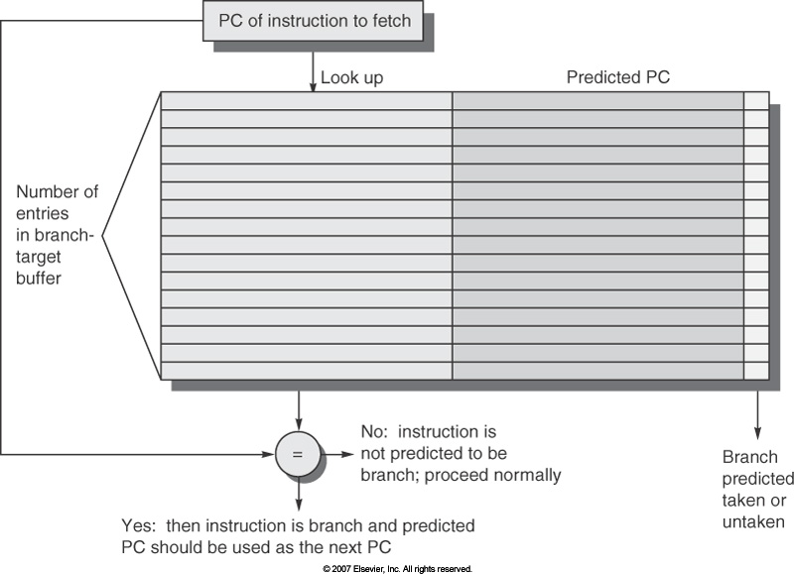
转移目标缓存

